Slide 1
§ 21. Философия

Slide 2
Проверка д/з

Slide 3
План урока
Понятие философии и её структура
Историческая динамика философии
Философия в системе культуры

Slide 4
1. Понятие философии и её структуа

Slide 5
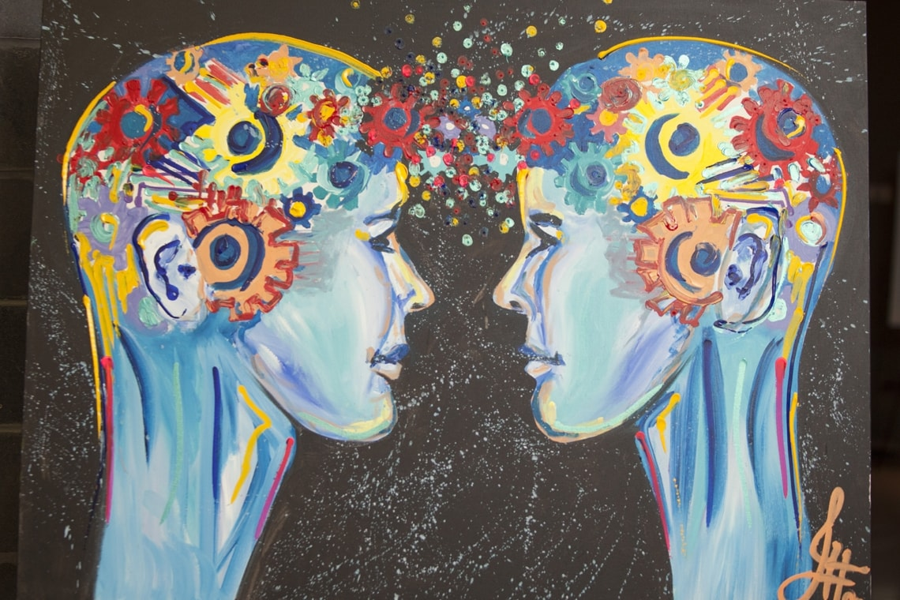
Мировоззрение
представлениях о мире, человеке и его месте в нём

Slide 6
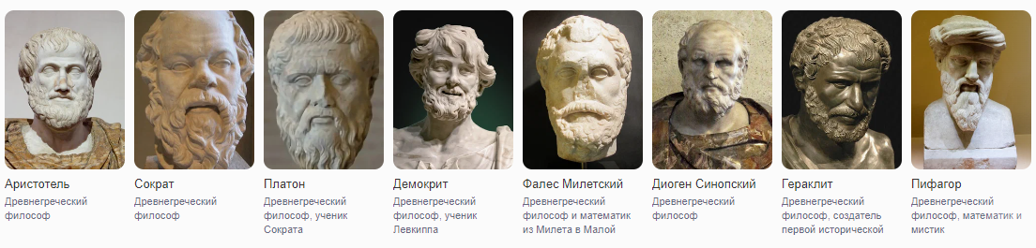
Древнегреческие философы

Slide 7
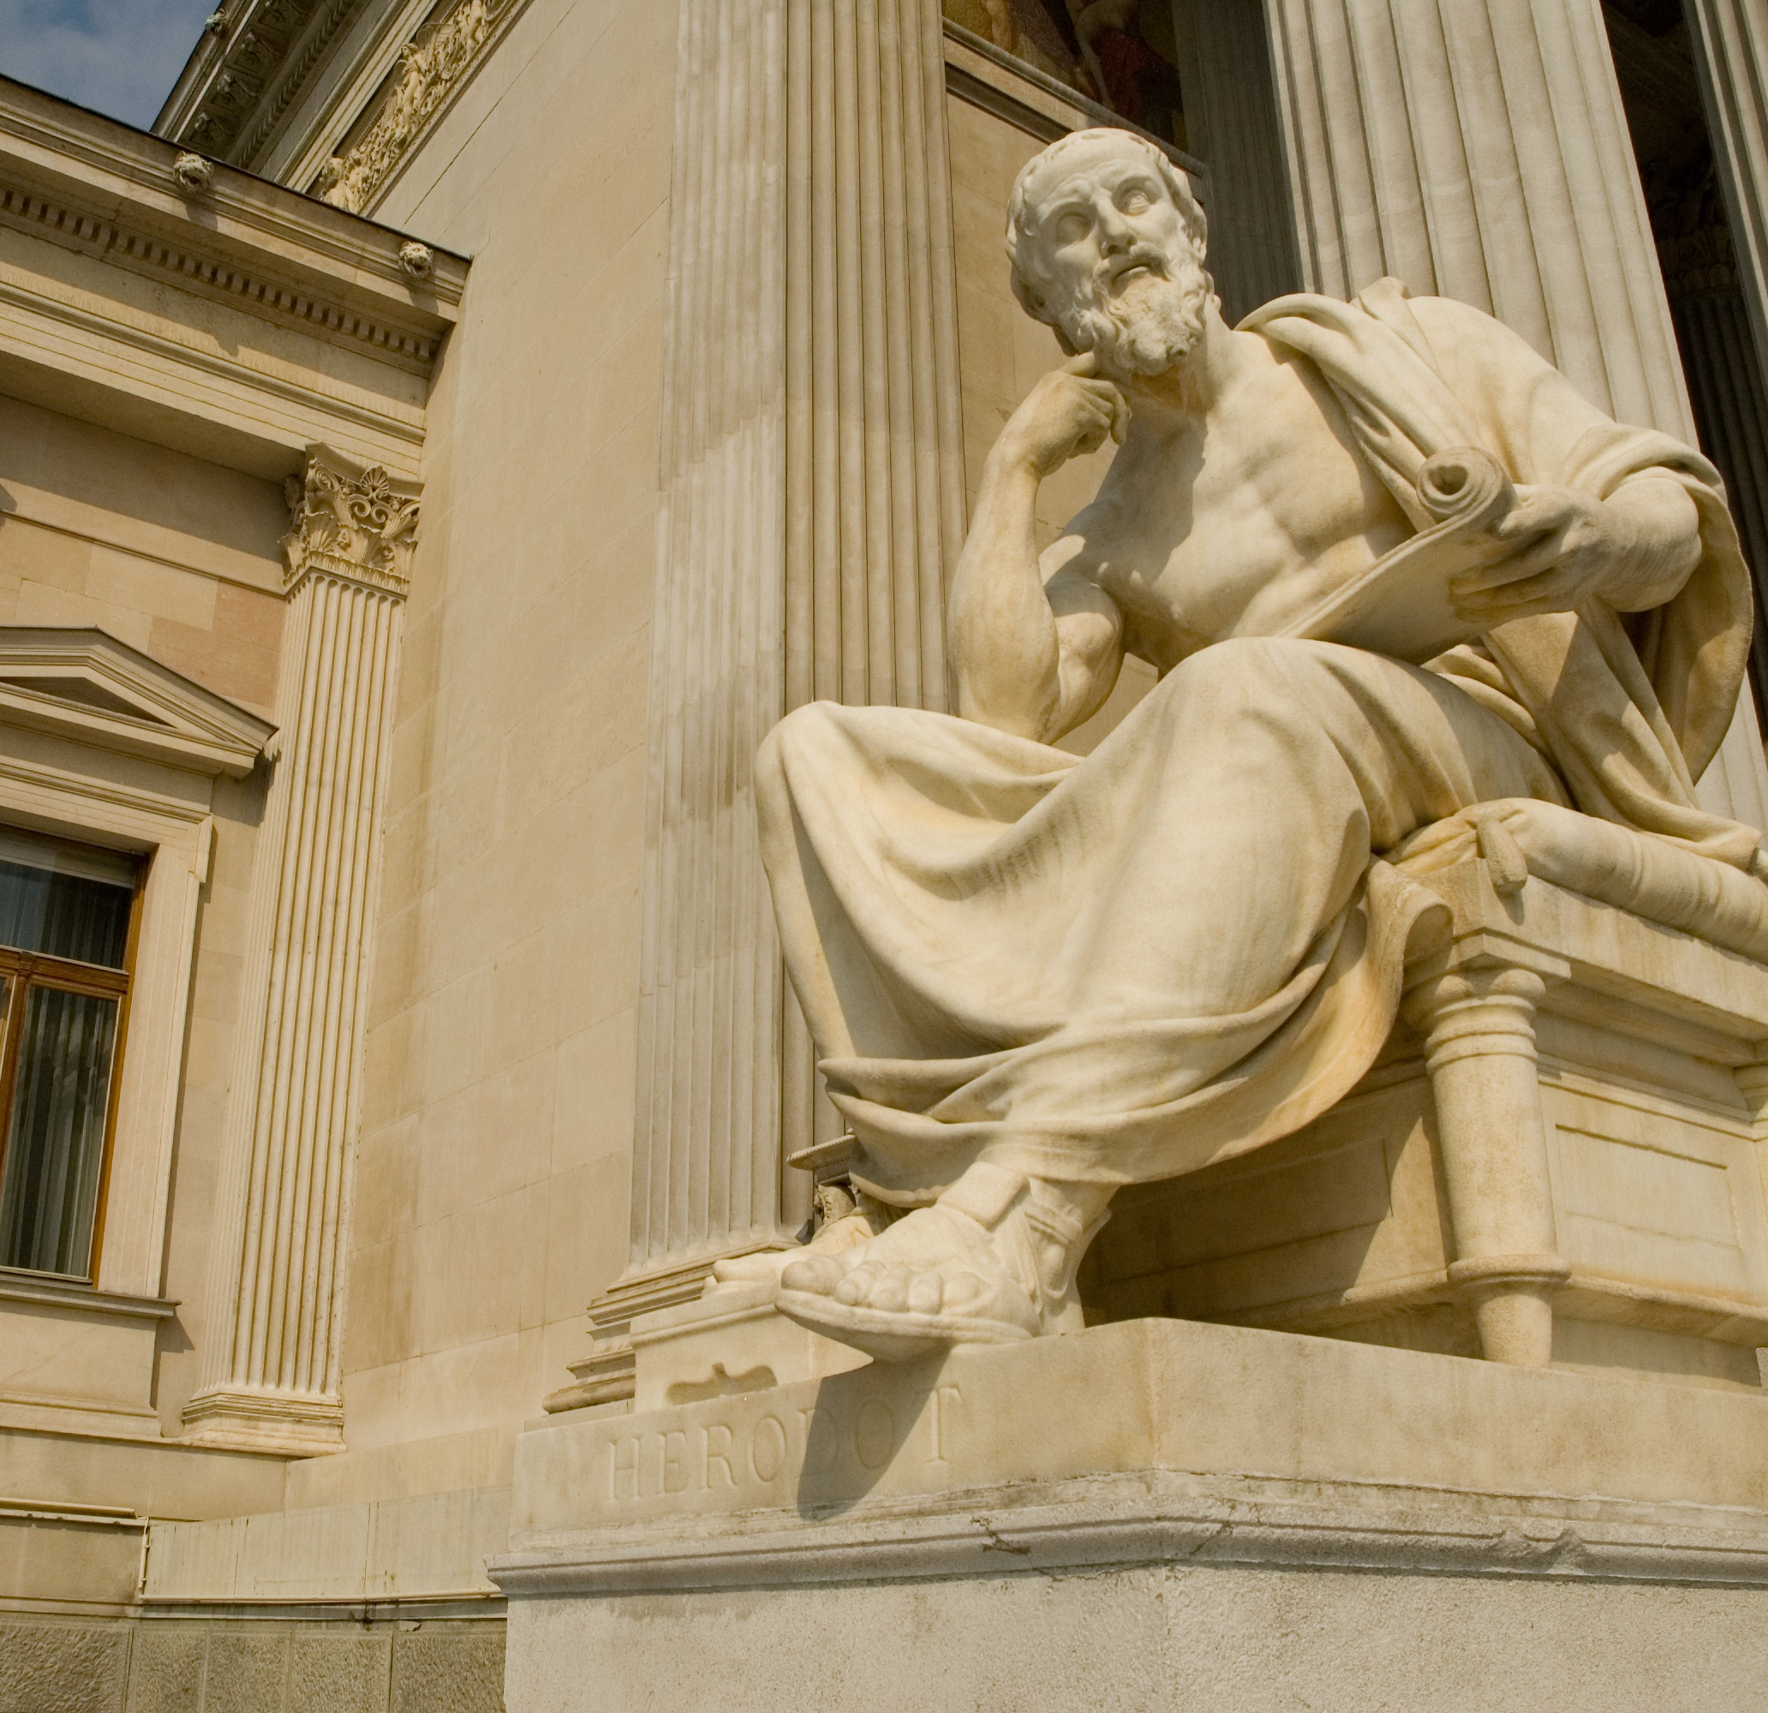
Философия
(др.-греч. φιλοσοφία — любовь к мудрости) — это форма теоретического мышления, которая оперирует абстрактными понятиями и формирует систему знаний о наиболее общих и фундаментальных характеристиках реальности и способах её познания человеком.

Slide 8
Категории
Бытие
Субстанция
Материя
Пространство
Время
Движение
Истина
Предельно общие, фундаментальные понятия философии

Slide 9
Структура философии
онтология (учение о бытии)
гносеология (учение о познании)
антропология (учение о человеке)
социальная философия, философия культуры, а также этика (учение о морали)
эстетика (философия искусства, или учение о прекрасном)
религиоведение

Slide 10
Зачем нам нужна философия?

Slide 11
2. Историческая динамика философии

Slide 12
Особенности истории философии
во-первых, формирование философских учений, школ и направлений во многом зависит от общего уровня развития общества, его культурной традиции;
во-вторых, сложившиеся философские учения содержательно влияют друг на друга

Slide 13
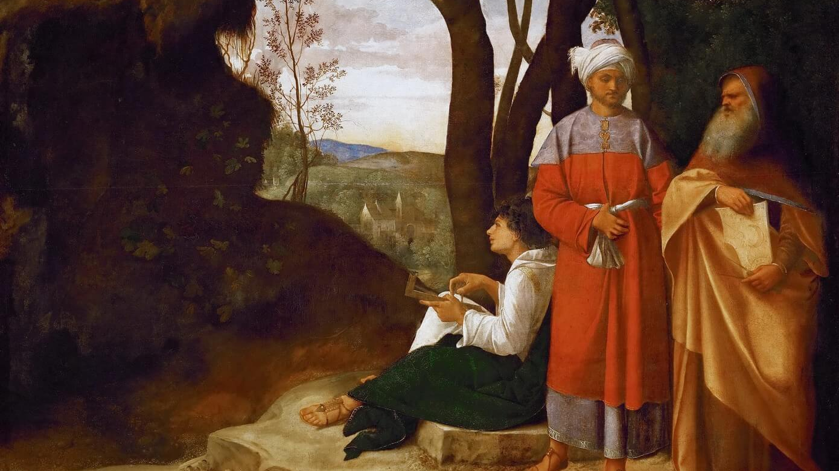
«Три философа»

Slide 14
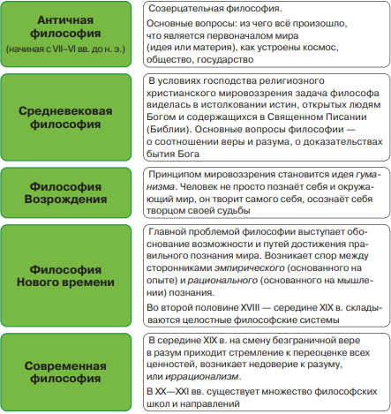
Развитие западноевропейской философии

Slide 15
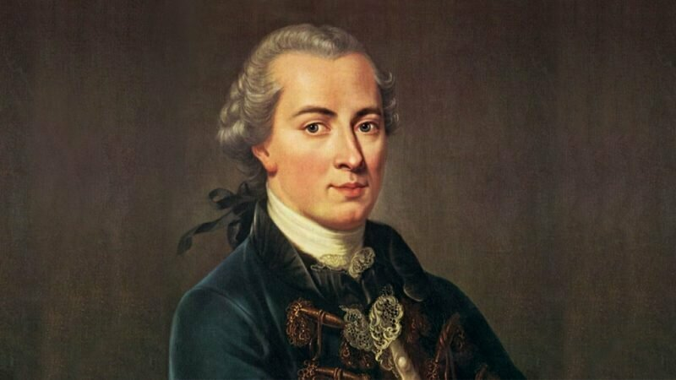
Иммануил Кант
Утверждал, что мы не можем знать, каков мир на самом деле (ноуменальный мир). Мы можем только знать, каким мы воспринимаем мир (феноменальный мир).

Slide 16
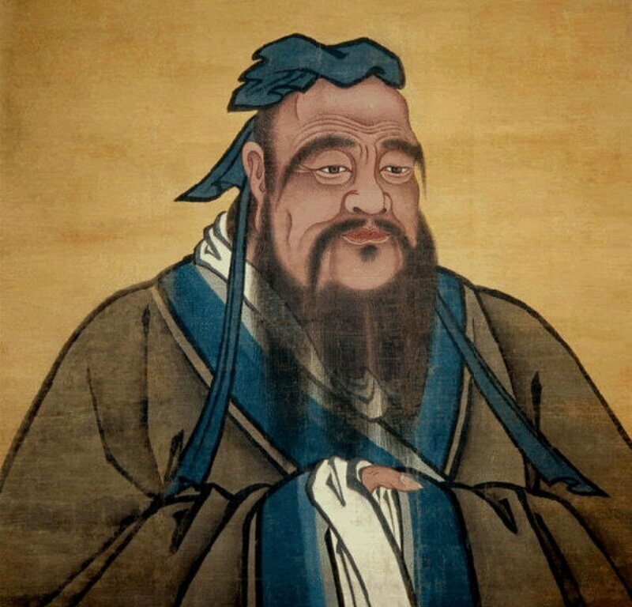
Конфуций
Он сосредоточился на отношениях и на том, насколько семья была важна и необходима обществу. Его взгляды сформировали позже китайскую мысль и привели к тому, что теперь называют конфуцианством.

Slide 17
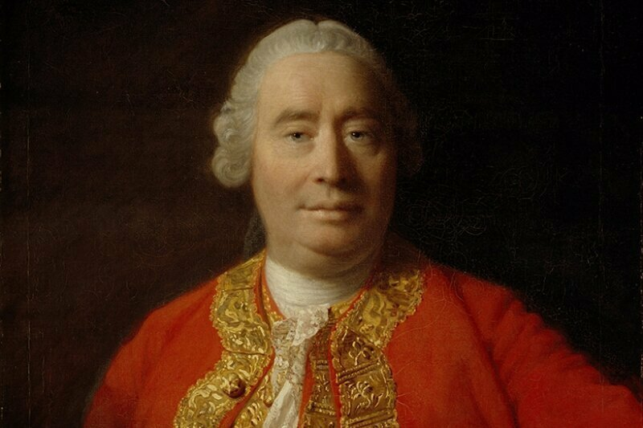
Дэвид Хьюм
Он утверждал, что наши убеждения исходят не из нашего разума, а скорее из наших чувств и представлений о том, каким должен быть мир

Slide 18
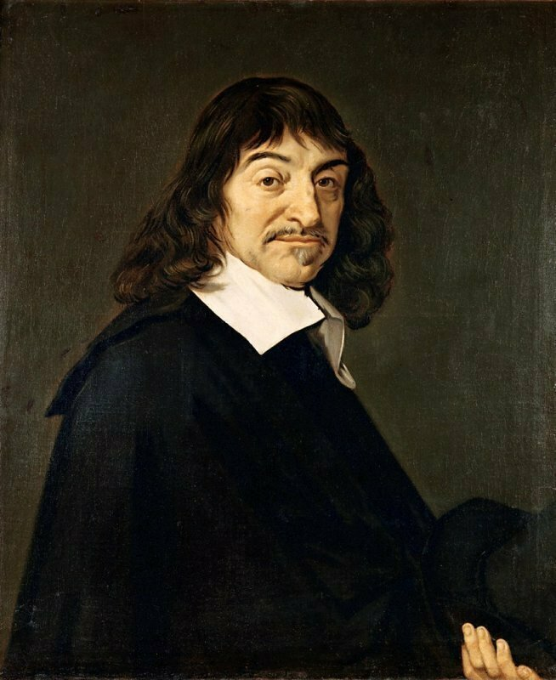
Рене Декарт
Декарт, считающийся “отцом современной философии”, знаменит своим утверждением: “Я думаю, следовательно, я существую”.

Slide 19
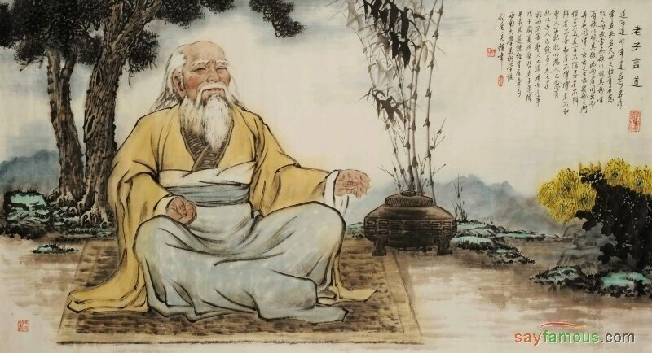
Лаоцзы
Лаоцзы основал даосизм. Эта система убеждений фокусируется на” Дао “(что означает”путь»). В основном, это включает «действие через бездействие».

Slide 20
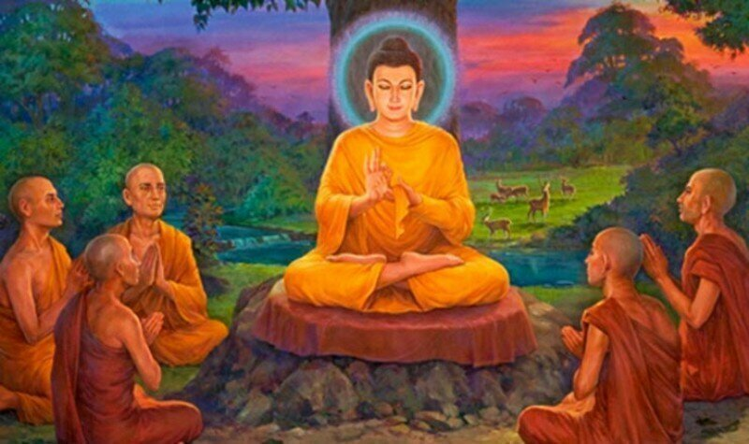
Будда
Возможно, самый известный индийский философ. Будда пришел к выводу, что все человеческие страдания вызваны стремлением к постоянству в мире, где нет ничего постоянного

Slide 21
3. Философия в системе культуры

Slide 22
Философия это…
Строит свои системы мирообъяснения на рациональной основе
Все философские рассуждения строго следуют логике, опираются на открыто оговорённые принципы и используют термины с чётко определённым содержанием
Философское мышление отличается внутренней свободой
Философские учения, с одной стороны, могут опираться на научные знания и обобщать их, с другой — предлагать учёным методологию изучения окружающей природной и социальной реальности

Slide 23

Вечные и роковые вопросы

Slide 24
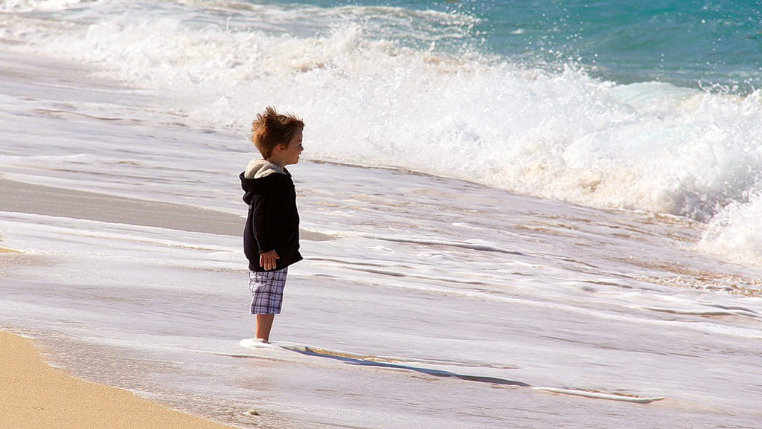
Цитаты – это жизнь☺

Slide 25


Slide 26

"Кто полон желаний и надежд, тот уже живет в будущем" (Л. Шеффер).

Slide 27


Slide 28


Slide 29


Slide 30
Контроль знаний

Slide 31
Домашнее задание

Slide 32

Тест, оценки, д/з

